Slide 1

计算机组成原理
第5章 算术逻辑单元

Slide 2
第5章 算术逻辑单元
5.1 冯·诺依曼计算机模型模型
5.2 并行快速加法器
5.3 一个商售ALU芯片设计的分析

Slide 3
5.1 冯·诺依曼计算机模型模型
现今使用中的大多数计算机系统都是在冯·诺依曼计算机模型上构造的。
该模型于1946年由冯·诺依曼提出。
计算机被看作是一个存储程序计算机。
一道程序是一个指令序列，其中每一条指令执行一个基本操作。
执行前，程序和将要由它加工的数据一起存放到存储器中。
在程序执行中，它的指令一条一条地从存储器读出，送到处理单元中去。处理单元译码、取数，执行，并写回结果。
因此冯·诺依曼机型典型组成包含：存储器，CPU，I/O

Slide 4
5.1 冯·诺依曼计算机模型模型
主
存储器
输入
输出
控制器
寄存器
ALU
中央处理器
外总线
存储程序计算机的基本组织

Slide 5
5.2 并行快速加法器
算术逻辑单元（ALU）是CPU的心脏。
通常ALU有一个二进制加法器。
ALU的性能主要取决于它的加法器
所以要设计一个快速加法器来解决行波进位加法器速度慢的问题。

Slide 6

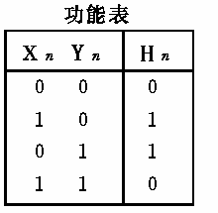
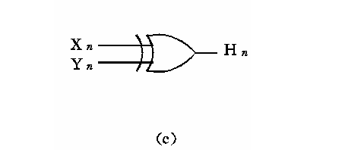
5.2 并行快速加法器
全加器设计(加法器是计算机基本运算部件之一)
  不考虑进位输入时，两数码Xn，Yn相加称为半加器。
  由真值表写出半加和H_{n}的表达式如下：
    H_{n}=X_{n}· Y_{n} + X_{n}·Y_{n}=X_{n}Y_{n}
  图(b)是它的逻辑图。半加器可用反相门及与或非门来实现，也可用异或门来实现。

Slide 7
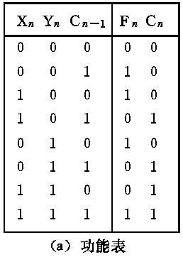
5.2 并行快速加法器
全加器设计
  若考虑低位进位输入C_{n-1}相加，则称为全加器。图(a)是其功能表。全加和Fn和进位输出Cn的表示式分别为：
  Fn＝XnYnCn-1+ XnYnCn-1
  + XnYnCn-1+ XnYnCn-1
  Cn＝ XnYnCn-1+ XnYnCn-1
  + XnYnCn-1+ XnYnCn-1

Slide 8
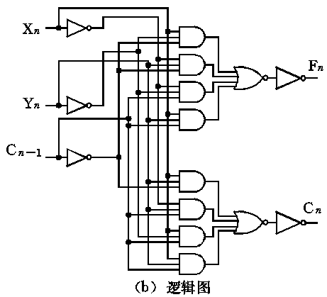
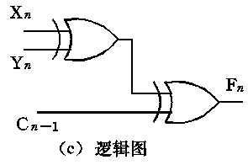
5.2 并行快速加法器
全加器设计
  图(b)是其逻辑图。
  Fn＝XnYnCn-1+ XnYnCn-1
  + XnYnCn-1+ XnYnCn-1
  Cn＝ XnYnCn-1+ XnYnCn-1
  + XnYnCn-1+ XnYnCn-1
  全加器还可用两个半加器来形成。
  F_{n}是X_{n}、Y_{n}相加再和C_{n-1}相加的结果
  其表达式为：F_{n}=X_{n}Y_{n}C_{n-1}

Slide 9
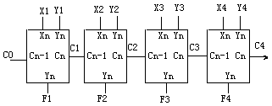
5.2 并行快速加法器
全加器设计
  将n个全加器相连可得n位加法器，但其加法时间较长。
  这是因为其位间进位是串行传送的，本位全加和F_{i}必须等低位进位C_{i-1}来到后才能进行，加法时间与位数有关。
简单串行级联的4位全加器，又称为行波进位加法器

Slide 10
5.2 并行快速加法器
全加器设计
  怎样才能提高加法器的工作速度？
  只有通过改变进位逐位传送的路径来解决。
  解决办法之一是采用“超前进位产生电路”来同时形成各位进位，从而实现快速加法。我们称这种加法器为超前进位加法器。
  超前进位产生电路是根据各位进位的形成条件来实现的。
  只要满足下述两条件中任一个，就可形成C₁：
    (1)X₁，Y₁均为“1”；
    (2)X₁，Y₁任一个为“1”，且进位C₀为“1”。
    由此，可写得C₁的表达式为：C₁=X₁Y₁+(X₁+Y₁)C₀

Slide 11
5.2 并行快速加法器
全加器设计
  只要满足下述条件中任一个即可形成C₂：
    (1)X₂，Y₂均为“1”；
    (2)X₂，Y₂任一为“1”，且X₁，Y₁均为“1”；
    (3)X₂，Y₂任一为“1”，同时X₁，Y₁任一为“1”，且C₀为“1”。
    由此可得C₂表达式为：C₂=X₂Y₂+(X₂+Y₂)X₁Y₁+(X₂+Y₂)(X₁+Y₁)C₀
  同理，可有C₃，C₄表达式如下：
C₃=X₃Y₃+(X₃+Y₃)X₂Y₂+(X₃+Y₃)(X₂+Y₂)X₁Y₁+(X₃+Y₃)(X₂+Y₂)(X₁+Y₁)C₀
C₄=X₄Y₄+(X₄+Y₄)X₃Y₃+(X₄+Y₄)(X₃+Y₃)X₂Y₂+(X₄+Y₄)(X₃+Y₃)(X₂+Y₂)X₁Y₁
+(X₄+Y₄)(X₃+Y₃)(X₂+Y₂)(X₁+Y₁)C₀

Slide 12
5.2 并行快速加法器
全加器设计
  下面我们引入进位传递函数P_{i}和进位产生函数G_{i}的概念。它们的定义为：
  G_{i}=X_{i}·Y_{i} 称为进位产生函数
  P_{i}=X_{i}+Y_{i} 称为进位传递函数
    G₁的意义是：当X₁，Y₁均为“1”时，不管有无进位输入，定会产生向高位的进位。
    P₁的意义是：当X₁，Y₁中有一个为“1”时，若有进位输入，则本位向高位传送进位，这个进位可看成是低位进位越过本位直接向高位传递的。

Slide 13
5.2 并行快速加法器
全加器设计
  将P₁、G₁代入C₁～C₄式，便可得：
  C₁=G₁+P₁C₀ （低位）
  C₂=G₂+P₂G₁+P₂P₁C₀
  C₃=G₃+P₃G₂+P₃P₂G₁+P₃P₂P₁C₀
  C₄=G₄+P₄G₃+P₄P₃G₂+P₄P₃P₂G₁+P₄P₃P₂P₁C₀
  由图2.6(a)可知，当全加器的输入均取反码时，它的输出也均取反码。据此，可把它们以“与非”、“或非”、“与或非”形式改写成如下形式：
  C1=P1+G1C0
  C2=P2+G2P1+G2G1C0
  C3=P3+G3 G2+ G3G2P1+G3G2G1C0
  C4=P4+G4P3+G4G3P2+G4G3G2P1+ G4G3G2G1C0

Slide 14
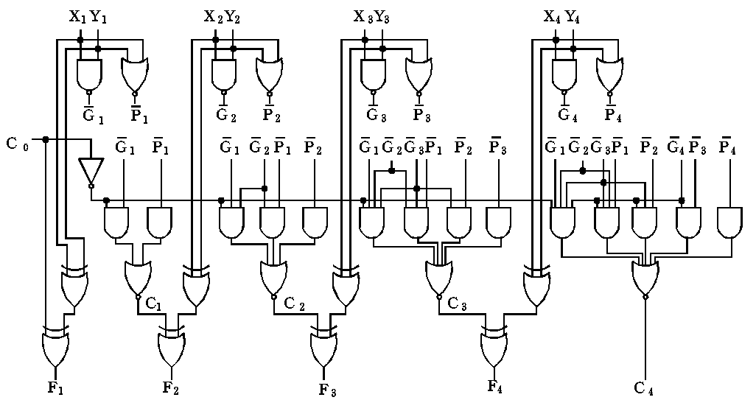
5.2 并行快速加法器
四位超前进位加法器

Slide 15
5.3 一个商售ALU芯片设计的分析
算术逻辑单元（ALU）
ALU是一种功能较强的组合逻辑电路。它能进行多种算术运算和逻辑运算。ALU的基本逻辑结构是超前进位加法器，它通过改变加法器的进位产生函数G和进位传递函数P来获得多种运算能力。下面通过介绍SN74181型四位ALU中规模集成电路来介绍ALU的原理。

Slide 16
5.3 一个商售ALU芯片设计的分析
算术逻辑单元（ALU）
S₃ | S₂ | S₁ | S₀ | 正 逻 辑
 |  |  |  | M=H 逻辑运算 | M=L 算术运算
 |  |  |  |  | C_{n}=1 | C_{n}=0
L | L | L | L | A | A | A加1
L | L | L | H | A+B | A+B | (A+B)加1
L | L | H | L | A·B | A+B | (A+B)加1
L | L | H | H | “0” | 减1 | “0”
L | H | L | L | A·B | A加(A·B) | A加(A·B)加1
L | H | L | H | B | (A·B)加(A+B) | (A·B)加(A+B)加1
L | H | H | L | AB | A减B减1 | A减B
L | H | H | H | A·B | (A·B)减1 | A·
⊕
四位ALU逻辑图及功能表

Slide 17
5.3 一个商售ALU芯片设计的分析
算术逻辑单元（ALU）
S₃ | S₂ | S₁ | S₀ | 正 逻 辑
 |  |  |  | M=H 逻辑运算 | M=L 算术运算
 |  |  |  |  | C_{n}=1 | C_{n}=0
H | L | L | L | A+B | A加(A·B) | A加(A·B)加1
H | L | L | H | A B | A加B | A加B加1
H | L | H | L | B | (A·B)加(A+B) | (A·B)加(A+B)加1
H | L | H | H | A·B | (A·B)减1 | A·B
H | H | L | L | “1” | A加A | A加A加1
H | H | L | H | A+B | A加(A+B) | A加(A+B)加1
H | H | H | L | A+B | A加(A+B) | A加(A+B)加1
H | H | H | H | A | A减1 | A
⊕
四位ALU逻辑图及功能表

Slide 18
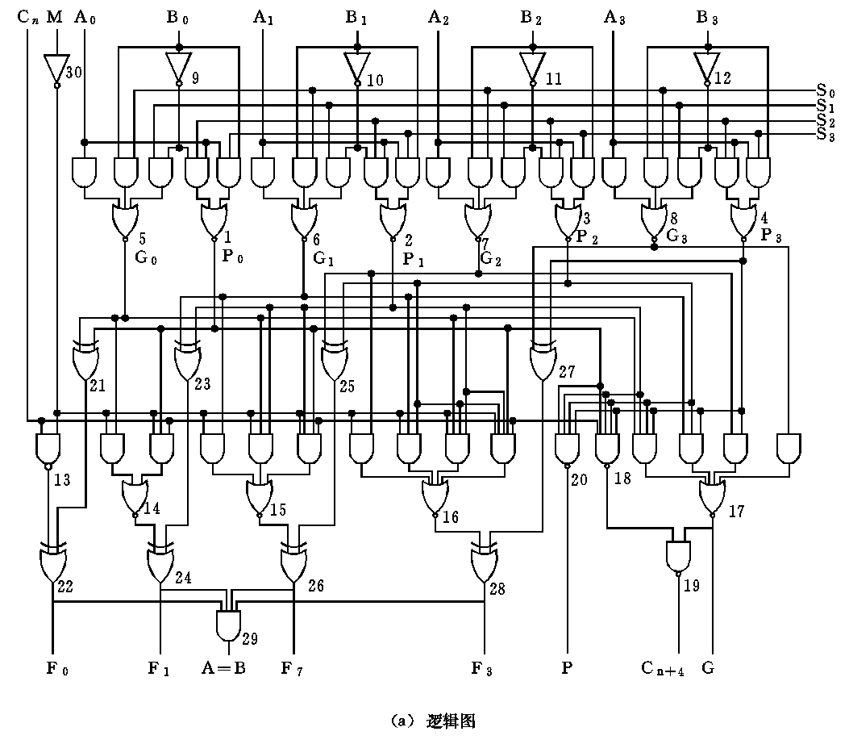
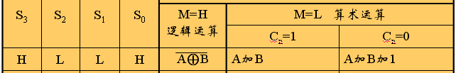
0
0
0
0
0
0
0
0
G₀ = A₀+B₀ = A₀ B₀
P₀ = A₀ B₀ = A₀+B₀
0
0
0
0
0
0
0
0
0
0
G₀⊕P₀ = G₀P₀ + G₀P₀
= (A₀+B₀)(A₀+B₀) + (A₀ B₀)(A₀B₀)
= 0+A₀B₀ + A₀B₀ + 0+0
= A₀⊕B₀
1
1
1
1

Slide 19
0
0
0
0
0
0
0
0
A₀B₀ C₀
⊕
⊕
A₁B₁ C₁
⊕
⊕

Slide 20
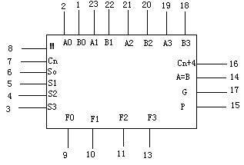
5.3 一个商售ALU芯片设计的分析
算术逻辑单元（ALU）
74181引脚方框图

Slide 21
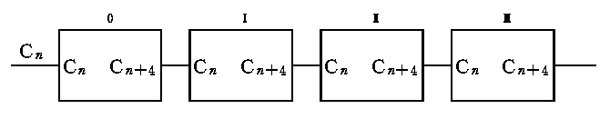
5.3 一个商售ALU芯片设计的分析
算术逻辑单元（ALU）
  用4片74181电路可组成16位ALU(图2.10)。
  其中片内进位是快速的，但片间进位是逐片传递的，因此形成F₀～F₁₅的时间还是比较长。
用4片ALU构成的16位ALU

Slide 22
5.3 一个商售ALU芯片设计的分析
算术逻辑单元（ALU）
  如果把16位ALU中的每四位作为一组，用类似四位超前进位加法器“位间快速进位”的形成方法来实现16位ALU(由四片ALU组成)中的“组间快速进位”，那么就能得到16位快速ALU。
  推导过程如下：

Slide 23
5.3 一个商售ALU芯片设计的分析
算术逻辑单元（ALU）
和前面讲过的一位的进位产生函数G_{i}的定义相似， 74181的进位产生函数G为“1”的条件有以下四个中的任一个：
  (1) X₃，Y₃均为“1”，即G₃=1；
  (2) X₃，Y₃中有一个为“1”，同时X₂，Y₂均为“1”，即P₃G₂=1；
  (3) X₃，Y₃中有一个为“1”，同时X₂，Y₂中有一个为“1”， 同时X₁，Y₁均为“1”，即P₃P₂G₁=1；
  (4) X₃，Y₃中有一个为“1”，同时X₂，Y₂中有一个为“1”， 同时X₁，Y₁中有一个为“1”，同时X₀，Y₀均为“1”，即P₃P₂P₁G₀=1。
  依此，可得G_{N}的表达式为：
  G=G₃+P₃G₂+P₃P₂G₁+P₃P₂P₁G₀

Slide 24
5.3 一个商售ALU芯片设计的分析
算术逻辑单元（ALU）
74181的组进位传递函数P为“1”的条件为：
  X₃，Y₃中有一个为“1”，
  同时X₂，Y₂中有一个为“1”，
  同时X₁，Y₁中有一个为“1”，
  同时X₀，Y₀中有一个为“1”。
依此，可得P_{N}的表达式为：
P=P₃P₂P₁P₀

Slide 25
5.3 一个商售ALU芯片设计的分析
把第0片ALU向第Ⅰ片、第Ⅰ片向第Ⅱ片、第Ⅱ片向第Ⅲ片传送的进位分别命名为C_{n1}、C_{n2}、C_{n3}(即C3 C7 C11)，根据前面的推导可将式中的G1,G2, G3和P1 P2, P3分别换为 G_{N0}, G_{N1}, G_{N2}和P_{N0}, P_{N1}, P_{N2},把C₀换以Cn,即可得Cn+X 、 Cn+Y 、 Cn+Z 的表示式如下：
Cn1 = G_{N0}+P_{N0}C_{n} = G_{N0}+ P_{N0}C_{n} = G_{N0}P_{N0}+G_{N0}Cn
Cn2 = G_{N1}+P_{N1}G_{N0}+P_{N1}P_{N0}C_{n} = G_{N1}+P_{N1}G_{N0}+P_{N1}P_{N0}Cn
= G_{N1}P_{N1}+ G_{N1}G_{N0}P_{N0} +G_{N1}G_{N0}Cn
Cn3 = G_{N2}+P_{N2} G_{N1}+ P_{N2} P_{N1}G_{N0}+ P_{N2} P_{N1}P_{N0}Cn
= G_{N2}+P_{N2} G_{N1}+ P_{N2} P_{N1}G_{N0}+ P_{N2} P_{N1}P_{N0}Cn
= G_{N2}P_{N2} + G_{N1}G_{N0}P_{N1}+G_{N2}G_{N1}G_{N0}P_{N0} +G_{N2}G_{N1}G_{N0}Cn

Slide 26
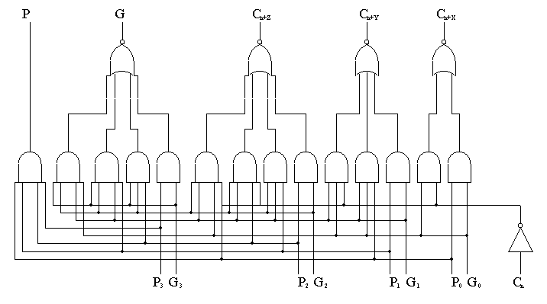
5.3 一个商售ALU芯片设计的分析
算术逻辑单元（ALU）
  只要74181型ALU能提供输出G_{N}，P_{N}，那么就可用与或非门和四片ALU相连，实现16位快速ALU。
  实现Cn1、Cn2、Cn3式的逻辑电路就成为超前进位扩展器（74182芯片）
G P C₃ C₂ C₁
74182
C₀
G₃P₃ G₂P₂ G₁P₁ G₀P₀

Slide 27
5.3 一个商售ALU芯片设计的分析
算术逻辑单元（ALU）
G P
74182
C0
G4 P4 C3 G3 P3 C2 G2 P2 C1 G1 P1
F15~F12
F11~F8
F7~F4
F3~F0
74181
74181
74181
74181
C0
B15~B12
B11~B8
B7~B4
B3~B0
A15~A12
A11~A8
A7~A4
A3~A0
快速16位ALU

Slide 28
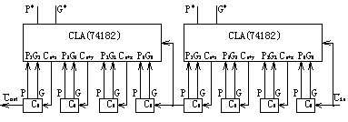
5.3 一个商售ALU芯片设计的分析
算术逻辑单元（ALU）
  用两个16位74182和八个74181可级连组成32位ALU电路

Slide 29
5.3 一个商售ALU芯片设计的分析
算术逻辑单元（ALU）
  用四个16位74182和十六个74181可级连组成64位ALU电路。
  怎样能更快？
  由于集成器件的集成度的提高，允许更多位的ALU集成在一个芯片内。例如AMD公司的AM29332为32位ALU,而在Intel公司的Pentium处理器中，32位ALU仅是芯片内的一部分电路。尽管器件不同，但基本电路原理还是相似的。

